Slide 1




برنامج دعم التعلمات الأساس
رياضيات--
المستوى
5
المسار 2
التحدي
الحصة 6

Slide 2




توجيهات لاستعمال العرض
شرائح خاصة بالأستاذ
إرشادات وشروحات يجب على الأستاذ قولها
إيقاف العرض والقيام بمناولة /نمذجة

Slide 3



توجيهات لاستعمال الكراسة
باقي الأنشطة تنجز في المنزل
أنشطة تنجز في القسم كما هي معروضة على الشرائح

Slide 4


أهداف الحصة
في نهاية الحصة سيكون التلاميذ قادرين على:
حساب محيطات الأشكال الاعتيادية وإجراء تحويلات على وحدات القياس
إنشاءات هندسية (التوازي والتعامد، الزوايا والمنصف)
حل مسائل بسيطة باستخدام استراتيجية الأسئلة الأربعة

Slide 5

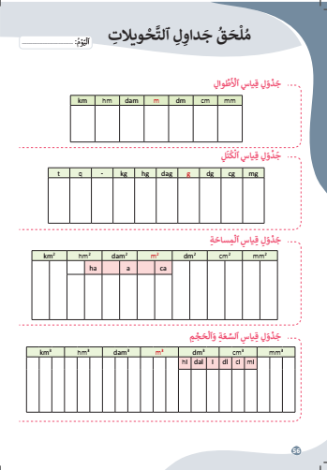

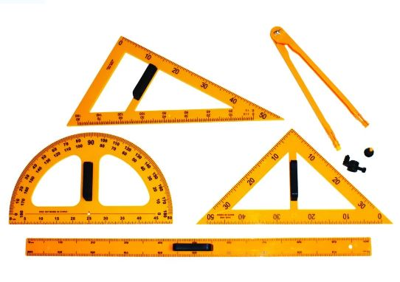
الإعداد المادي للأستاذ
المذكرة اليومية
عدة المناولة
العرض الرقمي
ملحق جداول التحويلات ص 56
الأدوات الهندسية

Slide 6



هيكلة الحصة
1 – بناء دعامات التذكر
حساب محيط: المعين ومتوازي الأضلاع
2 - التحويلات
تحويل وحدات قياس الكتل
3 –الإنشاءات الهندسية وحل المسائل
التوازي والتعامد، الزوايا والمنصف
حل مسائل باستعمال استراتيجية الأسئلة الأربعة
3 – لعبة
بطاقات تفكيك الأعداد

Slide 7







أيقونات توجيهية
هذا النشاط مرتبط بتوظيف الألواح.
المناولة والألعاب
العمل الجماعي
العمل الثنائي
عمل فردي على الكراسة
أصغي إلى أستاذي وأطلب الإذن للحديث
أُحَضِّرُ لوازمي المدرسية قبل بداية الدرس.
العمل في مجموعات صغرى

Slide 8

مراقبة الواجبات المنزلية
يراقب الأستاذ إنجازات المتعلمين قبل بداية الحصة

Slide 9

ألعاب | عمليات وحل المسائل | الأعداد | نشاط اعتيادي | افتتاح الحصة
مرحبا بكم أعزائي سنبدأ حصة اليوم، انتبهوا جيدا
مرحبا بكم أبنائي الأعزاء

Slide 10




ألعاب | عمليات وحل المسائل | الأعداد | نشاط اعتيادي | افتتاح الحصة
أبنائي الأعزاء، ضعوا اللوحة والقلم والكراسة في القمطر، ستحتاجونها في هذه الحصة.
كراسة
دفتر البحث
قلم الرصاص
لوحة

Slide 11
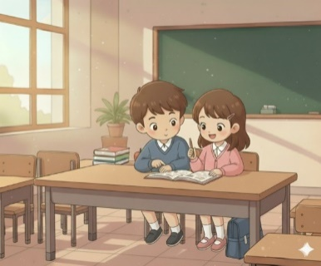

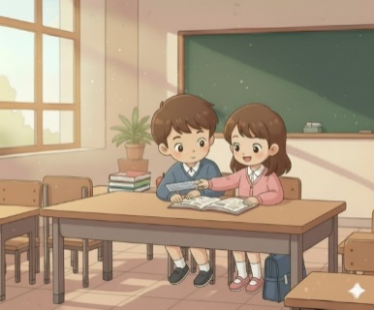
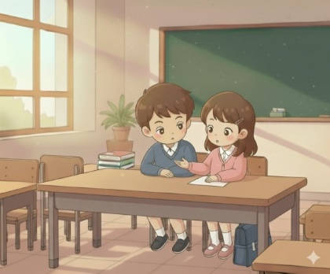
ألعاب | عمليات وحل المسائل | الأعداد | نشاط اعتيادي | افتتاح الحصة
كيف أشتغل مع زميلي في القسم؟
أُشارِكُ الْعَمَلَ مَعَ زَميلي بِهُدوءٍ؛
أَنْصَحُهُ إِذا خالَفَ أَحَدَ بُنودِ ميثاقِ الْقِسْمِ؛
أُقَدِّمُ لَهُ الْمُساعَدَةَ مَتى ما طَلَبَها مِنّي؛
أُصَحِّحُ لَهُ خَطَأَهُ بِأَدَبٍ؛
أَقْبَلُ تَصْحيحَهُ خَطَئي وَأَسْتَفيدُ مِنْهُ.
سيفوز التلاميذ الذين يلتزمون بهذه السلوكات بنجمة التميز

Slide 12

بناء دعامات التذكر

Slide 13

ألعاب | عمليات وحل المسائل | الأعداد | دعامات التذكر | افتتاح الحصة
  انتبهوا جيدا سنتذكر جميعا كيفية حساب قياس محيطات بعض الأشكال الهندسية

Slide 14
ألعاب | عمليات وحل المسائل | الأعداد | دعامات التذكر | افتتاح الحصة
  سنتذكر ما تعلمناه في الحصة السابقة

Slide 15

ألعاب | عمليات وحل المسائل | الأعداد | دعامات التذكر | افتتاح الحصة
  خذوا ألواحكم، اكتبوا قاعدة حساب محيط المربع
  .

Slide 16

ألعاب | عمليات وحل المسائل | الأعداد | دعامات التذكر | افتتاح الحصة
  التصحيح.
  .
P = 4 × a

Slide 17
ألعاب | عمليات وحل المسائل | الأعداد | دعامات التذكر | افتتاح الحصة
  اكتبوا الآن قاعدة حساب محيط الدائرة
  .

Slide 18
ألعاب | عمليات وحل المسائل | الأعداد | دعامات التذكر | افتتاح الحصة
  التصحيح.
  .
P = π × 2 × r

Slide 19
ألعاب | عمليات وحل المسائل | الأعداد | دعامات التذكر | افتتاح الحصة
  اكتبوا الآن قاعدة حساب محيط المستطيل
  .

Slide 20
ألعاب | عمليات وحل المسائل | الأعداد | دعامات التذكر | افتتاح الحصة
  التصحيح.
  .
P = 2 × (L + l)

Slide 21

ألعاب | عمليات وحل المسائل | الأعداد | دعامات التذكر | افتتاح الحصة
  انتبهوا سأذكركم بقاعدة حساب محيط كل من المعين ومتوازي الأضلاع
  .
يذكر الأستاذ بقواعد حساب محيطات الأشكال المعنية.

Slide 22
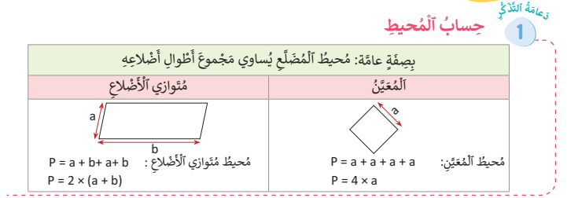
ألعاب | عمليات وحل المسائل | الأعداد | دعامات التذكر | افتتاح الحصة
  افتحوا كراساتكم (الصفحة 51)
  تذكروا مراجعة هذه القواعد في منازلكم
  .

Slide 23
ألعاب | عمليات وحل المسائل | الأعداد | دعامات التذكر | افتتاح الحصة
  خذوا ألواحكم
  يعطي الأستاذ تطبيقات لحساب بعض المحيطات على الألواح ويتم تصحيحها بشكل تفاعلي على السبورة
  تطبيق واحد لكل شكل (يمكن إعطاء تطبيقات للأشكال التي تم التعرف عليها خلال الحصة السابقة).
  .

Slide 24

التحويلات
تحويل وحدات قياس الكتل

Slide 25
ألعاب | عمليات وحل المسائل | التحويلات | دعامات التذكر | افتتاح الحصة
  الآن سوف نتعرف على وحدات قياس الكتل
  من يذكرني بالوحدات التي يعرفها؟ يوزع الأستاذ الكلمة على المتعلمين بحيث يعطي كل متعلم وحدة قياس واحدة مع ذكر رمزها. يسجل الأستاذ الوحدات المذكورة على السبورة.

Slide 26
ألعاب | عمليات وحل المسائل | التحويلات | دعامات التذكر | افتتاح الحصة
  الآن سوف نتعرف على العلاقات بين وحدات قياس الكتل.
  يتم التذكير ببعض العلاقات وتدوينها على السبورة. مثال: 1 kg = ……g و 1 mg = …….cg

Slide 27
ألعاب | عمليات وحل المسائل | التحويلات | دعامات التذكر | افتتاح الحصة
  الآن سوف نتعرف على جدول تحويل وحدات قياس الكتل.
  يبني الأستاذ جدول التحويلات على السبورة ويعطي أمثلة عملية لإجراء التحويلات.

Slide 28
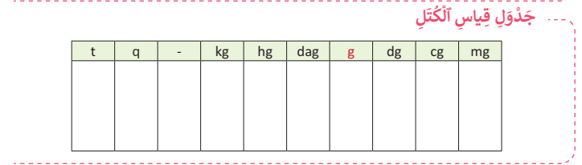
ألعاب | عمليات وحل المسائل | التحويلات | دعامات التذكر | افتتاح الحصة
  خذوا كراساتكم (الصفحة 56)
  الجدول الثاني هو جدول وحدات قياس الكتل. سيساعدكم على إجراء التحويلات على وحدات قياس الكتل.

Slide 29
ألعاب | عمليات وحل المسائل | التحويلات | دعامات التذكر | افتتاح الحصة
  خذوا ألواحكم، واستعينوا بجدول وحدات قياس الكتل لإجراء بعض التحويلات.
  يعطي الأستاذ 4 تحويلات على الأكثر، يتم في كل مرة التصحيح على السبورة بمرور أحد المتعلمين لإجراء التحويل أمام زملائه مع التأكيد على ضرورة الحديث بصوت مرتفع.
  .

Slide 30
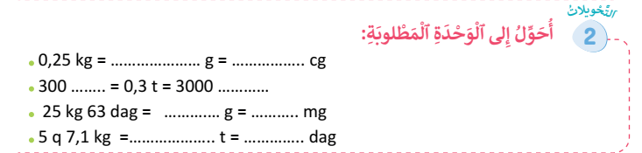
ألعاب | عمليات وحل المسائل | التحويلات | دعامات التذكر | افتتاح الحصة
  خذوا كراساتكم الصفحة 51 وأنجزوا التمرين رقم 2.
  لديكم 3 دقائق للإنجاز سيحصل الأسرع منكم والذي لديه أكبر عدد من الإجابات الصحيحة على نجمة.

Slide 31
ألعاب | عمليات وحل المسائل | التحويلات | دعامات التذكر | افتتاح الحصة
  التصحيح.
  تصحيح تفاعلي على السبورة الجانبية
  تمنح النجمة للفائز في نهاية التصحيح

Slide 32

الإنشاءات الهندسية وحل المسائل
التدرب على بعض الإنشاءات الهندسية

Slide 33
ألعاب | الإنشاءات الهندسية وحل المسائل | التحويلات | دعامات التذكر | افتتاح الحصة
  انتبهوا جيدا سنتذكر ما تعلمناه خلال الحصة الماضية في الإنشاءات الهندسية

Slide 34

ألعاب | الإنشاءات الهندسية وحل المسائل | التحويلات | دعامات التذكر | افتتاح الحصة
  سنبدأ أولا بكيفية إنشاء مستقيمين متوازيين.
  ينمذج الأستاذ إنشاء مستقيمين متوازيين على السبورة الجانبية باستعمال الأدوات الهندسية المناسبة.
ينمذج الأستاذ كيفية إنشاء مستقيمين متوازيين باستعمال الأدوات الهندسية.

Slide 35

ألعاب | الإنشاءات الهندسية وحل المسائل | التحويلات | دعامات التذكر | افتتاح الحصة
  الآن دوركم، خذوا دفاتر البحث وقوموا بإنشاء مستقيمين متوازيين كما تعلمنا. سأمر بين الصفوف لأراقب أعمالكم. لديكم دقيقة واحدة.
  يحصل كل متعلم توفق في الإنشاء على نجمة.

Slide 36
ألعاب | الإنشاءات الهندسية وحل المسائل | التحويلات | دعامات التذكر | افتتاح الحصة
  سنمر الآن لتذكر كيفية إنشاء مستقيمين متعامدين.
  ينمذج الأستاذ إنشاء مستقيمين متعامدين على السبورة الجانبية باستعمال الأدوات الهندسية المناسبة.
ينمذج الأستاذ كيفية إنشاء مستقيمين متعامدين باستعمال الأدوات الهندسية.

Slide 37
ألعاب | الإنشاءات الهندسية وحل المسائل | التحويلات | دعامات التذكر | افتتاح الحصة
  الآن دوركم، خذوا دفاتر البحث وقوموا بإنشاء مستقيمين متعامدين كما تعلمنا. سأمر بين الصفوف لأراقب أعمالكم. لديكم دقيقة واحدة.
  يحصل كل متعلم توفق في الإنشاء على نجمة.

Slide 38
ألعاب | الإنشاءات الهندسية وحل المسائل | التحويلات | دعامات التذكر | افتتاح الحصة
  الآن سنتذكر كيفية إنشاء زاوية قياسها معلوم.
  ينمذج الأستاذ إنشاء زاوية قياسها معلوم على السبورة الجانبية باستعمال الأدوات الهندسية المناسبة.
ينمذج الأستاذ كيفية إنشاء زاوية قياسها معلوم باستعمال الأدوات الهندسية.

Slide 39
ألعاب | الإنشاءات الهندسية وحل المسائل | التحويلات | دعامات التذكر | افتتاح الحصة
  الآن دوركم، خذوا دفاتر البحث وقوموا بإنشاء زاوية قياسها 130° كما تعلمنا. سأمر بين الصفوف لأراقب أعمالكم. لديكم دقيقة واحدة.
  يحصل كل متعلم توفق في الإنشاء على نجمة.

Slide 40
ألعاب | الإنشاءات الهندسية وحل المسائل | التحويلات | دعامات التذكر | افتتاح الحصة
  الآن سنتعرف على كيفية إنشاء منصف زاوية.
  ينمذج الأستاذ إنشاء منصف زاوية على السبورة الجانبية باستعمال الأدوات الهندسية المناسبة.
ينمذج الأستاذ كيفية إنشاء منصف زاوية باستعمال الأدوات الهندسية.

Slide 41
ألعاب | الإنشاءات الهندسية وحل المسائل | التحويلات | دعامات التذكر | افتتاح الحصة
  الآن دوركم، خذوا دفاتر البحث وقوموا بإنشاء منصف الزاوية التي تم إنشاؤها في النشاط السابق كما تعلمنا. سأمر بين الصفوف لأراقب أعمالكم. لديكم دقيقة واحدة.
  يحصل كل متعلم توفق في الإنشاء على نجمة.

Slide 42
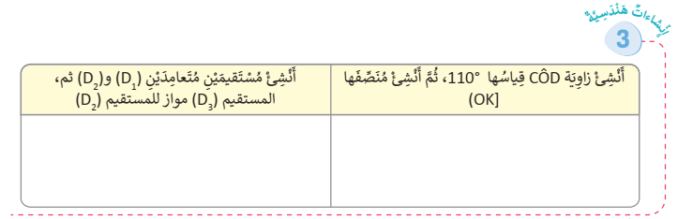
ألعاب | الإنشاءات الهندسية وحل المسائل | التحويلات | دعامات التذكر | افتتاح الحصة
  خذوا كراساتكم الصفحة 51 وأنجزوا الجزء المحدد من التمرين رقم 3.
  لديكم دقيقتين للإنجاز سيحصل الأسرع منكم والذي توفق في إنجاز المطلوب على نجمة.

Slide 43
ألعاب | الإنشاءات الهندسية وحل المسائل | التحويلات | دعامات التذكر | افتتاح الحصة
  التصحيح.
  تصحيح تفاعلي على السبورة الجانبية
  تمنح النجمة للفائز في نهاية التصحيح

Slide 44

الإنشاءات الهندسية وحل المسائل
حل المسائل باستعمال استراتيجية الأسئلة الأربعة

Slide 45
ألعاب | الإنشاءات الهندسية وحل المسائل | التحويلات | دعامات التذكر | افتتاح الحصة
  تابعوا معي سأقرأ المسألة
  تعرض المسألة على المسلاط العاكس ويقرأها الأستاذ قراءة واضحة ومتأنية.
قررت تتوفر شيماء على خمس لوحات فنية متقايسة، مستطيلة الشكل طول كل واحدة 1.6 مترا وعرضها 0.8 مترا. تريد أن تحيط كل لوحة بشريط أحمر لامع ثمنه 13 درهما للمتر الواحد.
احسب الثمن الإجمالي للشريط الذي ستستعمله؟

Slide 46

ألعاب | الإنشاءات الهندسية وحل المسائل | التحويلات | دعامات التذكر | افتتاح الحصة
  أغمضوا أعينكم وحاولوا تخيل المسألة.
  يطرح الأستاذ سلسلة من الأسئلة لمساعدة المتعلمين على فهم المسألة والتعرف على العملية المناسبة.

Slide 47
ألعاب | الإنشاءات الهندسية وحل المسائل | التحويلات | دعامات التذكر | افتتاح الحصة
  بشكل تفاعلي على السبورة، يتم حل المسألة باعتماد استراتيجية الأسئلة الأربعة، بنفس طريقة الاشتغال خلال الحصص السابقة.
  يمكن مطالبة المتعلمين بإنجاز العمليات الحسابية على الألواح.
قررت تتوفر شيماء على خمس لوحات فنية متقايسة، مستطيلة الشكل طول كل واحدة 1.6 مترا وعرضها 0.8 مترا. تريد أن تحيط كل لوحة بشريط أحمر لامع ثمنه 13 درهما للمتر الواحد.
احسب الثمن الإجمالي للشريط الذي ستستعمله؟

Slide 48
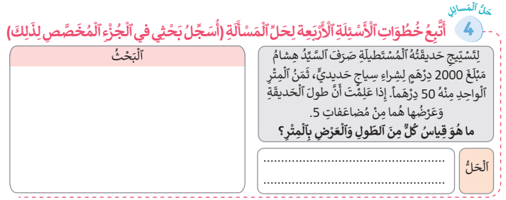
ألعاب | الإنشاءات الهندسية وحل المسائل | التحويلات | دعامات التذكر | افتتاح الحصة
  خذوا كراساتكم الصفحة 51 وأنجزوا التمرين رقم 4.
  لديكم دقيقتان للإنجاز سيحصل الأسرع منكم والذي توفق في إنجاز المطلوب على نجمة.

Slide 49
ألعاب | الإنشاءات الهندسية وحل المسائل | التحويلات | دعامات التذكر | افتتاح الحصة
  التصحيح.
  تصحيح تفاعلي على السبورة الجانبية
  تمنح النجمة للفائز في نهاية التصحيح

Slide 50
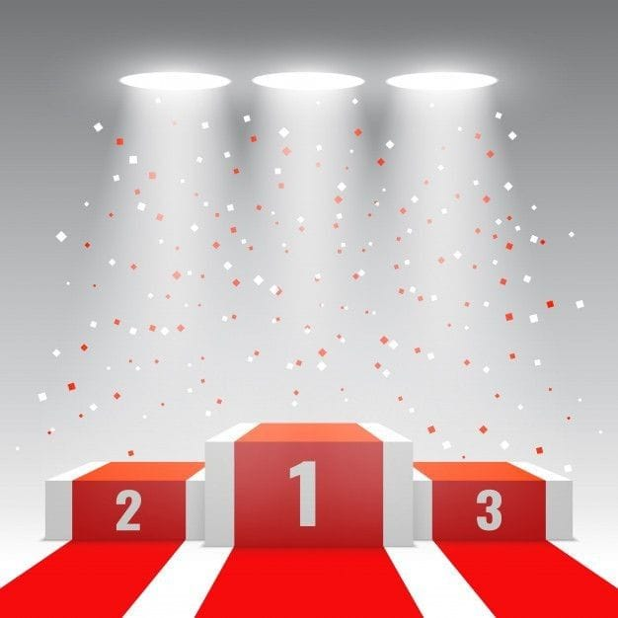
تتويج أبطال التحدي
يتم تحديد 3 تلاميذ الذين حصلوا على أكبر عدد من النجمات خلال لبنة التحدي؛
يمرون إلى السبورة وينالون تصفيقات زملائهم؛
تدون أسماؤهم في سبورة الأبطال.

Slide 51

لعبة: بطاقات تفكيك الأعداد

Slide 52



ألعاب | عمليات وحل المسائل | الأعداد | نشاط اعتيادي | افتتاح الحصة
  الآن سنلعب لعبة بطاقات تفكيك الأعداد..
ٍٍ
نمذجة لعبة بطاقات تفكيك الأعداد

Slide 53
الواجبات المنزلية
ينجز المتعلمون الأنشطة المتبقية في منازلهم مع تذكيرهم بأن مراقبة الإنجازات ستتم بداية الحصة الموالية

Slide 54

تبصر الحصة
2 - تسجيل نسبة التحكم التقديرية من أهداف الحصة.
1 - تسجيل الملاحظات حول سير الحصة على المذكرة اليومية؛

Slide 55

بطاقات تفكيك الأعداد
سيرورة الإنجاز
تنظيم وإعداد الفضاء؛ تحضير المعينات الديداكتيكية؛ جذب انتباه المتعلمين؛ التصريح بأهداف النشاط. | التهيئة
1) النمذجة
يقوم الميسر(ة) بنمذجة النشاط:
يقدم للمتعلمين عددا معينا. مثلا: 1753 يسأل المتعلمين عن الكتابة المفككة، أو عن الأرقام المكونة لهذا العدد.
يقدم الميسر الكتابة المفككة، ويشرح للمتعلمين عملية التفكيك. (1000+700+50+3)
بعد إعادة الشرح للفصل بأكمله مرتين أو ثلاثة مع الحرص على تنويع الأمثلة، يقوم بوضع جميع البطاقات على الأرض.

Slide 56
بطاقات تفكيك الأعداد
2) الممارسة الموجهة
يكتب على السبورة عددا من ثلاثة أو أربعة أرقام، ويطلب من المتعلمين قراءته بصوت مرتفع.
يطلب من أحد المتعلمين القيام للسبورة لتمثيل هذا العدد على شكل كتابة مفككة باستخدام بطاقات التركيب.
يطلب من المتعلم إظهار الكتابة المفككة لأصدقائه.
يقسم الميسر المتعلمين إلى مجموعات صغرى من 4 إلى 5 أفراد، ويوزع على كل مجموعة بطاقات التركيب.
ينظم الميسر مسابقة بين المجموعات لتحديد الكتابة المفككة للأعداد المقدمة على السبورة.
يحرص الميسر أثناء الشرح على اختيار الأعداد المناسبة لمستوى المتعلمين.
يحرص الميسر على توفير العدد الكافي من بطاقات التركيب لمجموعات العمل.

